Slide 1
实验二十一计数、译码、显示与数字钟

Slide 2
实验二十一、计数译码显示电路
一、实验目的
掌握40161的逻辑功能及使用方法。
掌握CD4511译码显示电路的构成及使用方法。
进一步熟悉计数器输出波形的测试方法。
掌握计数、译码、显示电路的设计方法。

Slide 3
1、同步计数器40161的逻辑功能
二、实验原理
40161是一个4位二进制同步加计数器
进位
置数
表5.18.4 CC40161功能表
CP
ET
操作状态
0 x x x 异步清零
1 0 ↑ x 同步预置
1 1 ↑ 0 保持
1 1 ↑ 1 计数
清零
数据输入置数
使能
ET=CT_{T}&CT_{P}
CO=Q₃Q₂Q₁Q₀
Notes:
1：VDD接+5V，Vss接地。
2：CP是时钟，脉冲上升沿有效。
3：CR清零，LD置数，都是低电平有效。
4：CTT与CTP合成使能信号ET。
5：Q3到Q0
6：清零除了CR清零外，还有没有其他的方法。
7：清零和预置有什么区别。
异步是清零信号有效时，无视触发脉冲，立即清零。
是指与时钟同步，即时钟触发条件满足时检测是否有效，有效则在下一个时间周期的触发条件下，执行清零。

Slide 4
1. 40161的时序波形图

Slide 5
2. 构成任意进制计数器的方法
利用异步清零
利用同步预置→清零
优点：清零可靠
输出没有毛刺
Notes:
1：异步是清零信号有效时，无视触发脉冲，立即清零。
2：是指与时钟同步，即时钟触发条件满足时检测是否有效，有效则在下一个时间周期的触发条件下，执行清零。，

Slide 6
构成多位计数器的级联方法
六十进制计数器
串行进位（异步）
优点：简单；缺点：速度较慢

Slide 7
构成多位计数器的级联方法
六十进制计数器
并行进位（同步）
优点：速度较快；缺点：较复杂

Slide 8
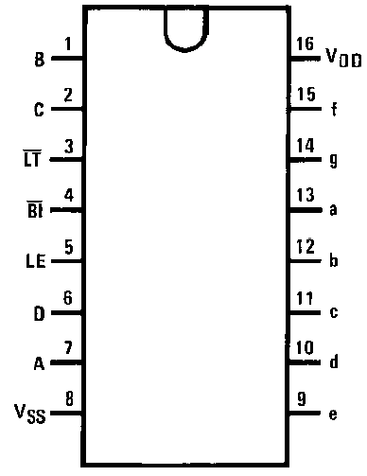
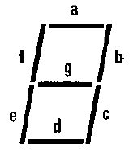

CD4511BC — BCD-to-7 Segment Latch/Decoder/Driver
3. 七段显示译码器CD4511BC
A₁ →
A₂ →
灯测试
灭灯
Top View
Display
锁存
A₃ →
A₀ →
4511不显9以上数据。
与74LS48管脚基本兼容

Slide 9
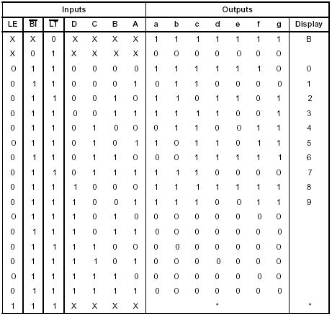
Notes:
真值表

Slide 10

七段显示译码器 CC4511
BCD-to-7 Segment Latch/Decoder/Driver
7段数码管定义
Q₁ →
Q₂ →
灯测试
灭灯
Top View
锁存
表5.18.1 CC4511功能表
Q₃ →
Q₀ →
4511不显9以上数据。实验箱上的74XX显示:
管脚定义

Slide 11
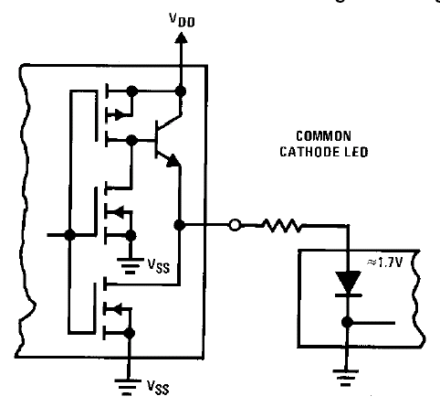
Light Emitting Diode (LED) Readout
共阴七段显示器

Slide 12
译码显示电路
公共限流电阻

Slide 13
芯片管脚图
CD40161 MC14161
MC14011 CD4011
见389页
MC14511 CD4511

Slide 14
实现多功能数字钟的设计
插板
扩展功能
仿广播电台正点报时；
定点闹时。
基本功能
以数字形式显示时、分、秒的时间；
小时计数器为同步24进制；
要求手动校时、校分。
选做题：
（1）任意闹钟
（2）小时为12/24进制可切换
（3）报正点数（几点响几声）

Slide 15
简易数字电子钟电路基本功能要求
① 数字形式显示时、分、秒的时间
② 小时“24进制”，分为60进位
③ 复位：可统一复位到零
④ 手动校正时间。
小时校正时不影响分的正常计数；分校正时不影响小时的正常计数。
Notes:
当数字钟接通电源或者计时出现误差时，需要校正时间（或称校时）

Slide 16
自动校时：由秒脉冲控制校时
仿广播电台正点报时：在59分51秒、53秒、55秒、
57秒发出低音512Hz信号，
在59分59秒时发出一次高音1024Hz信号，
音响持续1秒钟，在1024Hz音响结束时刻为整点。
定时闹钟：其时间自定；
报整点：发出一次高音1024Hz信号，
音响持续1秒钟，间隔1秒，几点响几声，
亦可由按键控制报整点时数。
其他功能

Slide 17
数字钟电路系统的组成框图
振荡器产生稳定的高频脉冲信号，作为数字钟的时间基准，再经分频器输出标准秒脉冲
秒计数器计满60后向分计数器进位
小时计数器按照“24翻0”或“12翻1”规律计数
分计数器计满60后向小时计数器进位
计时出现误差时可以用校时电路进行校时、校分、校秒
扩展电路必须在主体电路正常运行的情况下才能进行功能扩展
数字钟电路系统由主体电路和扩展电路两大部分所组成
计数器的输出经译码器送显示器

Slide 18
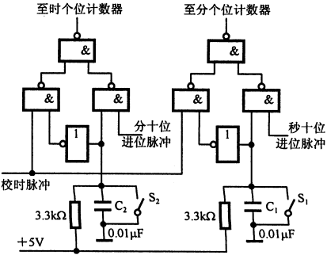
校时电路的设计
只进行分和小时的校时。对校时电路的要求是，在小时校正时不影响分和秒的正常计数；在分校正时不影响秒和小时的正常计数。

Slide 19
校时方式有“快校时”和～慢校时"两种，“快校时’’是，通过开关控制，使计数器对1 Hz的校时脉冲计数。“慢校时’’是用手动产生单脉冲作校时脉冲。其中S1为校“分"用的控制开关，S2为校“时’’用的控制开关。校时脉冲采用分频器输出的1 Hz脉冲，当S1或S2分别为“0"时可进行“快校时’’。

Slide 20
定时控制电路的设计
要求上午5时59分发出闹时信号，持续时间为1分钟。
5时59分对应数字钟的时个位计数器的状态为(Q3Q 2Q1Q0)H1=0101，分十位计数器的状态为(Q3Q2Q1Q0)M2=0101，分个位计数器的状态为(Q3Q2Q1Qo)M1=1001。若将上述计数器输出为“1”的所有输出端经过与门电路去控制音响电路，可以使音响电路正好在7点59分响，持续1分钟后(即6点时)停响。

